Slide 1
«Путешествие по Лингвистике»
МКОУ «Перегребинская средняя общеобразовательная школа №1»
Игра для учащихся 1 – 4 классов
Проект учителя начальных классов Гарнец Оксаны Викторовны
2015 год

Slide 2
Станция
«цепочка слов»
Станция
«Отгадай слово»
Станция
«лишнее слово»
Станция
«собери пословицу»

Slide 3
Станция «Цепочка слов»
Корон_брико_ту_имо-
на_ров_рк_кцен_-рик_смот_уло_аро_ы_узык_втобу_ем_-блон_мщи_урица
А
С
Л
Д
А
А
Т
О
д
Р
Н
М
А
С
Я
Я
К
Игра со зрителями
Возврат к станциям

Slide 4
Задание зрителям:
1. На воре и шапка горит.
2. Если щеки — ланиты, то губы — чело.
3. Шапка узбека — тюбетейка.
4. С буквы В начинается девятая цифра.
5. Бог сна — Морфей или Гипнос.
6. Существительное линия относится к 1-му склонению.
7. Римская цифра, обозначающая 8, состоит из пяти палочек.
8. Жену Александра Пушкина звали Наталья.
9. В слове стол — буква л является окончанием.
10. Орнитология — наука, изучающая собак и их повадки.

Slide 5
Станция «Отгадай слово»
Кино (Узник) Музей
Акры ( ...) Школа
Осень (Сено) Окно
Шпага (. ) Стук
корка
паук
Динамо (Мода) Душа
Страна (... ) Свет
Рыба (Бриз) Зима
Сруб (... ) Атом
уста
наст
Слава (Власть) Степь
Весло (... ) Низок
Зима (Алмаз) Лак
Нора(... ) Око
лесник
коран
Задание зрителям:
Возврат к станциям

Slide 6
Задание зрителям:
Берлога, гнездо, нора
Хата, юрта, сакля
1. Берлога, гнездо, хата, юрта, сакля, нора.
2. Роза, василек, ромашка, гладиолус, ландыш, астра.
3. Чайковский, Брюллов, Перов, Шишкин, Григ, Бах.
4. Сирень, дуб, жасмин, береза, клен, смородина.
5. Незнайка, Тимур, Чук, Шпунтик, Тюбик, Гек.
6. Каша, сено, дело, перо, окно, кино.
Роза, гладиолус, астра
Василек, ромашка, ландыш
Чайковский, Григ, Бах
Брюллов, Перов, Шишкин
Сирень, смородина, жасмин
Дуб, береза, клен
Незнайка, Шпунтик, Тюбик
Тимур, Чук, Гек
Каша, сено, дело
Перо, окно, кино

Slide 7
Станция «Лишнее слово»
1. Ель, сосна, липа, кедр.
2. Камбала, окунь, карась, карп.
3. Блины, йогурт, хлеб, пирог.
4. Осел, Козел, Мартышка, Собака, Мишка.
5. Земля, Венера, Луна, Юпитер.
6. Скорпион, Рак, Телец, Коза.
Игра со зрителями
Возврат к станциям

Slide 8
Задание зрителям:
1. Роза, гладиолус, василек, нарцисс.
3. Женя, Саша, Петя, Валя.
4. Он, ты, я, они.
5. Тетя, дочь, дядя, мама.
6. Пресыщение, премия, преграда, превосходство.
7. Киевлянин, минчанин, москвич, эстонец.

Slide 9
Станция «Собери пословицу»
Человек без Родины
коли делать нечего
За правое дело
а человека в делах
Красна птица перьем
а лень портит
Труд человека кормит
такова и работа
Скучен день до вечера
соловей без песни
Не надобен и клад
стой смело
Кто грамоте горазд
а человек уменьем
Родного языка не знать
коли в семье лад
Каков мастер
тому не пропасть
Смотри дерево в плодах
света белого не видеть
Игра со зрителями
Возврат к станциям

Slide 10
Задание зрителям:
Л+ЕД
след

Slide 11
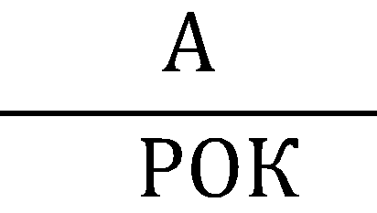
подарок

Slide 12
витрина

Slide 13
Ростов

Slide 14
тыква

Slide 15
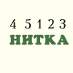
ткани

Slide 16
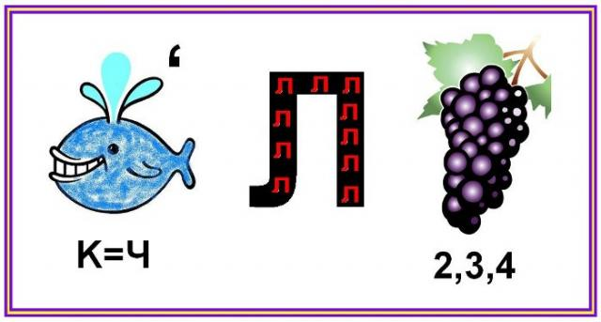
Чиполлино

Slide 17
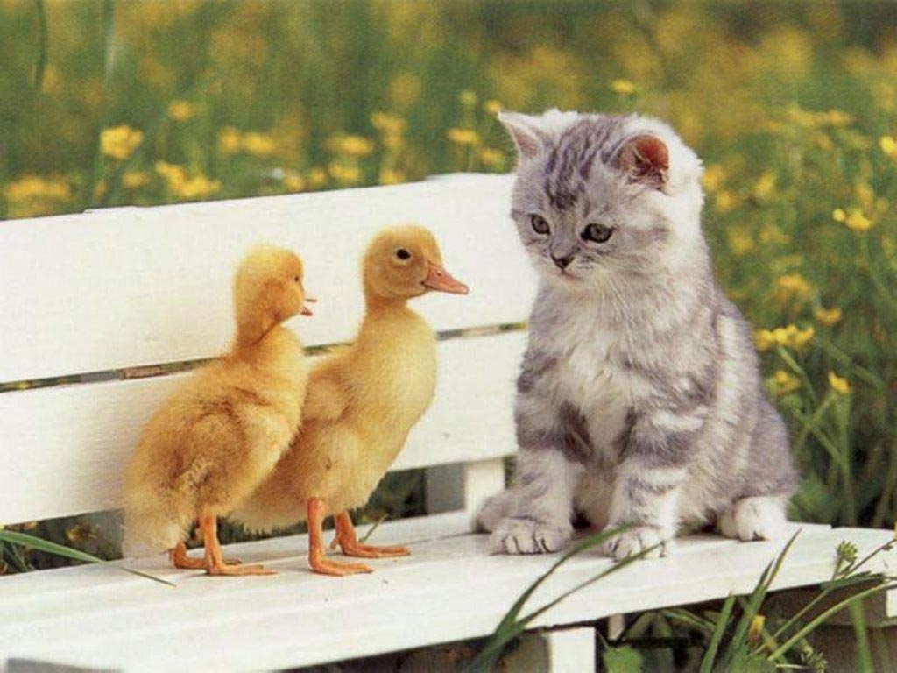
Молодцы!

